Slide 1
ডিজিটাল ক্লাসে স্বাগতম

Slide 2
শিক্ষক পরিচিতি
বিপুলা রানী দেব
সহকারি শিক্ষক
খড়িয়া সরকারি প্রাথমিক বিদ্যালয়
নবীগঞ্জ , হবিগঞ্জ ।

Slide 3
পাঠ পরিচিতি
শ্রেণি:পঞ্চম
বিষয়:বাংলা
পাঠের শিরোনাম:বীরের রক্তে স্বাধীন এ দেশ
পাঠ্যাংশ: দুরন্ত এক--- অবস্হান নিতে ।
অধ্যায়:৬
সময়: ৪৫ মিনিট ।

Slide 4
শিখনফল
শোনা:
১.২.১ – উচ্চারিত পঠিত বাক্য,কথা মনোযোগ সহকারে শুনবে।
১.৩.৬-শুদ্ধ ‌উচ্চারণে প্রশ্ন করতে ওউত্তর দিতে পারবে।
বলা:
১.১.২-যুক্তবর্ণ সহযোগে তৈরি শব্দ স্পষ্ট ও শুদ্ধভাবে বলতে পারবে।
১.১.৩-যুক্তবর্ণ সহযোগে তৈরি শব্দ যুক্ত বাক্য স্পষ্ট ও শুদ্ধ ভাবে বলতে পারবে।

Slide 5
পড়া:-
১.৩.১-পাঠে ব্যবহৃত যুক্তব্যঞ্জন সংবলিত শব্দ শুদ্ধ উচ্চারণে পড়তে পারবে।
১.৫.১-বিরাম চিহ্ন দেখে অর্থ যতি ওশ্বাস যতি বজায় রেখে সাবলীল ভাবে পড়তে পারবে।
লেখা-
১.৪.১- যুক্তব্যঞ্জন ভেঙ্গে লিখতে পারবে।
২.৩.১২-পাঠ সংশ্লিষ্ট প্রশ্নের উত্তর লিখতে পারবে।

Slide 6
পূর্বজ্ঞান যাচাই
১। মুক্তিযুদ্ধ কত সালে হয়েছিল?
২।কারা বাঙালিদের উপর হামলা করেছিল?
৩।বীরশ্রেষ্ঠ কারা এবংবীরশ্রেষ্ঠ কতজন?

Slide 7
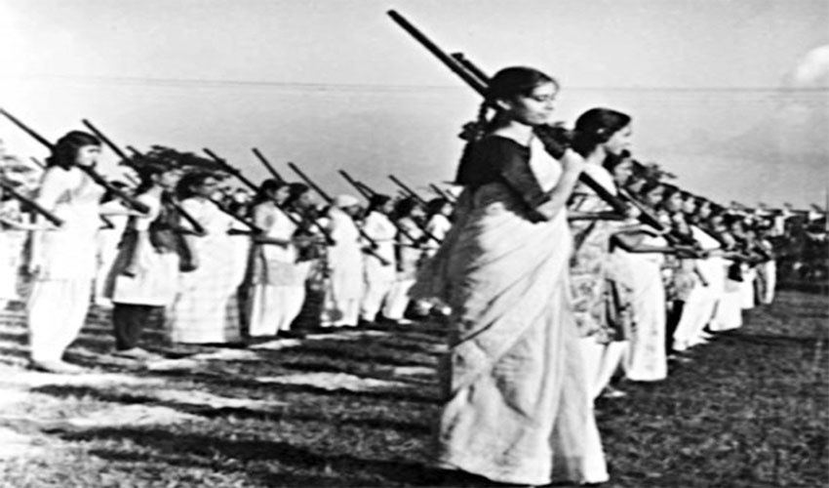
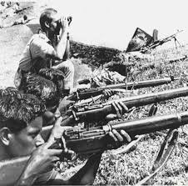
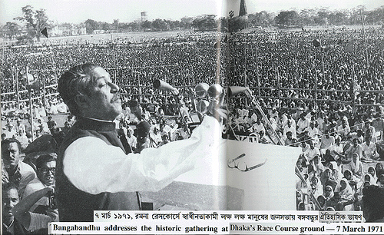
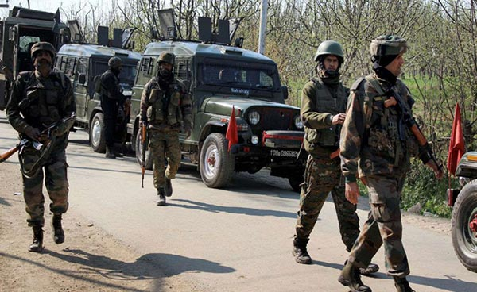
এসো কিছু ছবি দেখি

Slide 8
আজকের পাঠ :বীরের রক্তে স্বাধীন এ দেশ
দুরন্ত এক কিশোর। নাম নূর মোহাম্মদ শেখ। বাবা-মায়ের একমাত্র সন্তান।নাটক,থিয়েটার আর
গানের প্রতি তার প্রবল অনুরাগ।কিশোর বয়সে হঠাৎ করে তার বাবা-মা মারা গেলেন।বদলে গেল তাঁর জীবন । যোগ দিলেন ইপিআর-এ অর্থাৎ ইস্ট পাকিস্তান রাইফেলস-এ। সময়টা১৯৭১ সালের ৫ই সেপ্টেম্বর। যশোরের পাকিস্তানি ছুটিপুর ক্যাম্প। একটু দূরে গোয়ালহাটি গ্রামে টহল দিচ্ছিলেন পাঁচ মুক্তিযোদ্ধা।এঁদেরই নেতৃত্বে ছিলেন ল্যান্সনায়েক নুর মোহাম্মদ শেখ।পাকিস্তানি সেনারা টের পেয়ে যায় মুক্তিযোদ্ধাদের অবস্থান।রাজাকারদের সহায়তায় তিন দিক থেকে পাকিস্তানি তাঁদের ঘিরে ফেলে ।কিন্তু মুক্তিযোদ্ধারা দমবার পাত্র নন।এই দলেই ছিলেন অসীম সাহসী মুক্তিযোদ্ধা নান্নু মিয়া।কিন্তু প্রতি পক্ষের একটা গুলি হঠাৎ এসে লাগে তাঁর গায়ে।নূর মোহাম্মদ তাঁকে এক হাত দিয়ে কাঁধে তুলে নিলেন আর অন্য হাত দিয়ে গুলি চালাতে থাকলেন।কৌশল হিসেবে বারবার নিজের অবস্থান পরিবর্তন করতে থাকলেন তিনি।

Slide 9
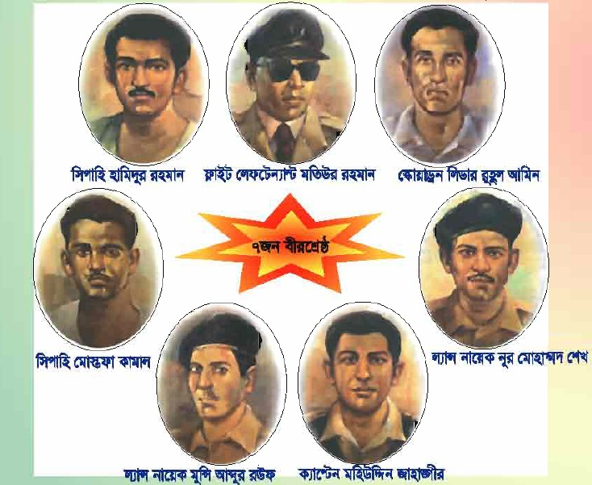

Slide 11
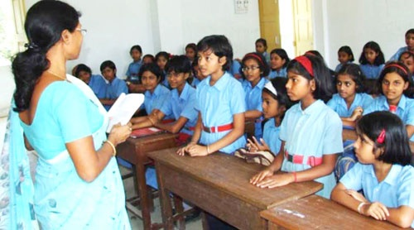
শিক্ষকের পাঠ

Slide 12
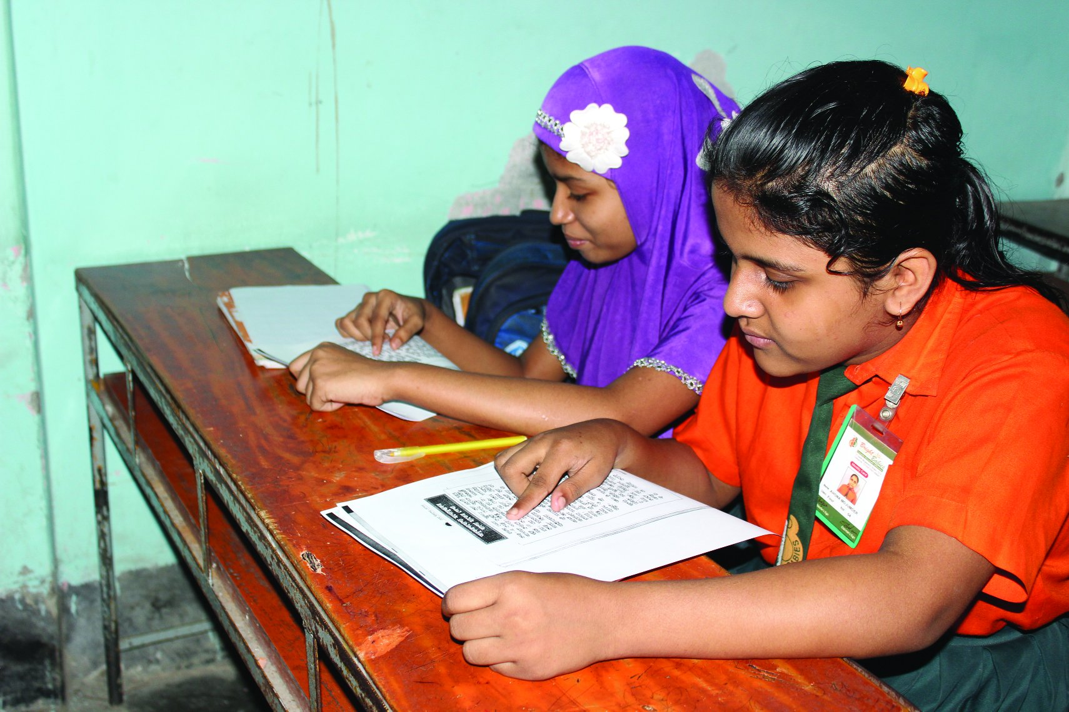
শিক্ষার্থীর পাঠ

Slide 13
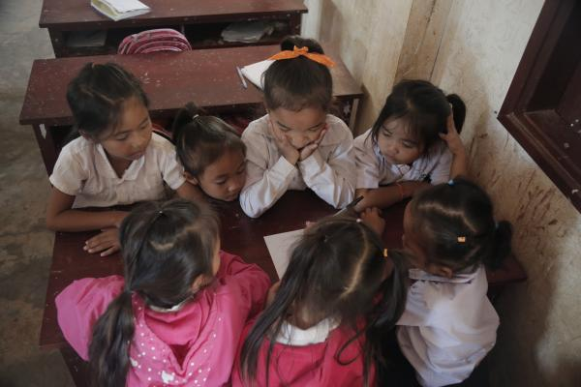
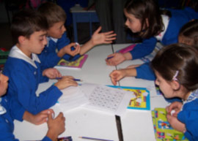
দলীয় কাজ
পাঠ্যাংশ থেকে যুক্তবর্ণ বের কর

Slide 14
দুরন্ত,মোহাম্মদ,ই্স্ট,পাকিস্তান,সেপ্টেম্বর,ক্যাম্প,দিচ্ছিলেন,মুক্তিযোদ্ধা,নেতৃত্বে,
ল্যান্সনায়েক,নান্নু ,প্রতিপক্ষের,সম্ভব,জন্ম।
ন্ত=ন+ত,ম্ম=ম+ম,স্ট=স+ট,স্ত=স+ত,প্ট=প+ট,ম্ব=ম+ব,ম্প=ম+প
,চ্ছ=চ+ছ,ক্ত=ক+ত,দ্ধ=দ+ধ,ত্ব=ত+ব ফলা,ন্স=ন+স,ন্ন=ন+ন,ক্ষ=ক+ষ ম্ভ=ম+ভ,ন্ম=ন+ম।

Slide 15
যুক্তবর্ণ দিয়ে বাক্য তৈরি
ন্ত=ন+ত,দুরন্ত,দুরন্ত এক কিশোর।
দ্ধ=দ+ধ,মুক্তিযোদ্ধা,তিনি মুক্তিযোদ্ধা।
ক্ত=ক+ত.মুক্তিযোদ্ধা,তিনি মুক্তিযোদ্ধা।
স্ট=স+ট,ইস্ট,তিনি ইস্ট পাকিস্তান রাইফেলসএ যোগ দিলেন।
স্ত=স+ত,পাকিস্তান,তিনি ইস্ট,পাকিস্তান রাইফেলস-এ যোগ দিলেন।
ন্ন=ন+ন,আসন্ন,তার মৃত্যু আসন্ন।

Slide 16
শব্দের অর্থ
টহল– পাহারা দেওয়া
কৌশল—উপায়
আসন্ন--নিকট

Slide 17
ছোট প্রশ্ন
১। দুরন্ত এক কিশোর,তার নাম কি?
উত্তর:-নূর মোহাম্মদ শেখ।
২।মুক্তিযোদ্ধারা কোথায় টহল দিচ্ছিলেন?
উত্তর:-গোয়ালহাটি গ্রামে।

Slide 18
মূল্যায়ন
নিচের যুক্তবর্ণ গুলো ভেঙ্গে শব্দ ও বাক্য তৈরি কর।
ক্ত, ন্ত ,স্ট , স্ত ,দ্ধ।

Slide 19
বাড়ির কাজ
যুক্তবর্ণ ভেঙ্গে লিখ
ম্ভ,ম্ম,স্থ,ম্প,ক্ষ
প্রশ্নোত্তর লিখ
১।নূরমোহাম্মদ কিভাবে শহিদ হলেন?
২।তিনি কোথায় এবং কত সালে জন্ম গ্রহণ করেন?

Slide 20
সবাইকে ধন্যবাদ

